Slide 1




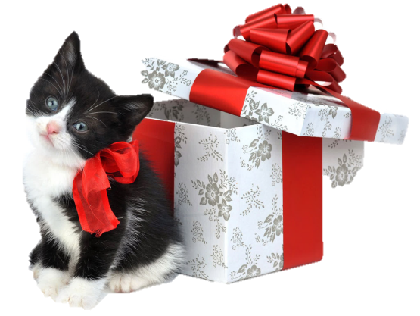

REGALOS
DE
NAVIDAD
Ppsx creado por Helen
Automatico

Slide 2



EL REGALO DE ESCUCHAR
Pero realmente escuchar, sin interrumpir, bostezar, o criticar
Sólo escuchar

Slide 3
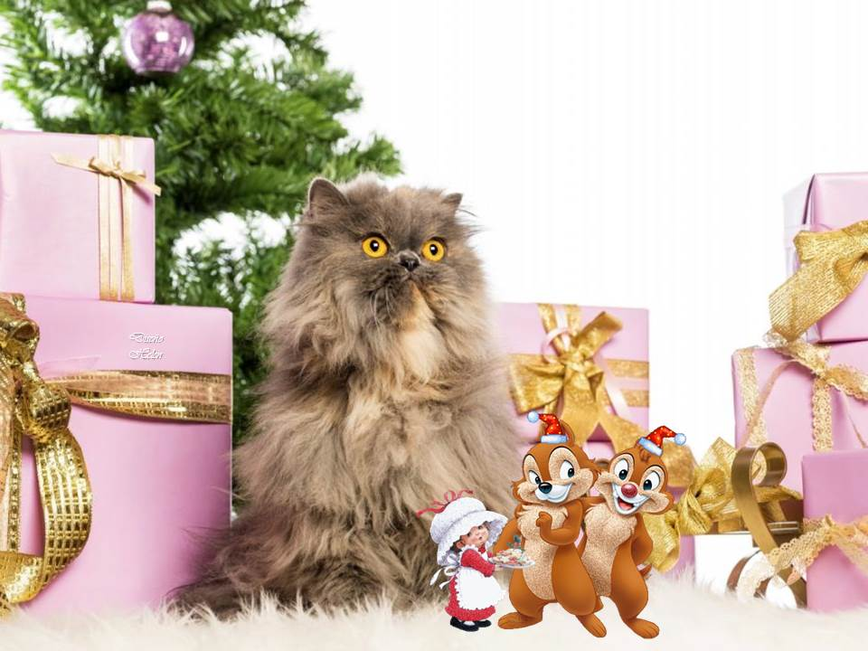
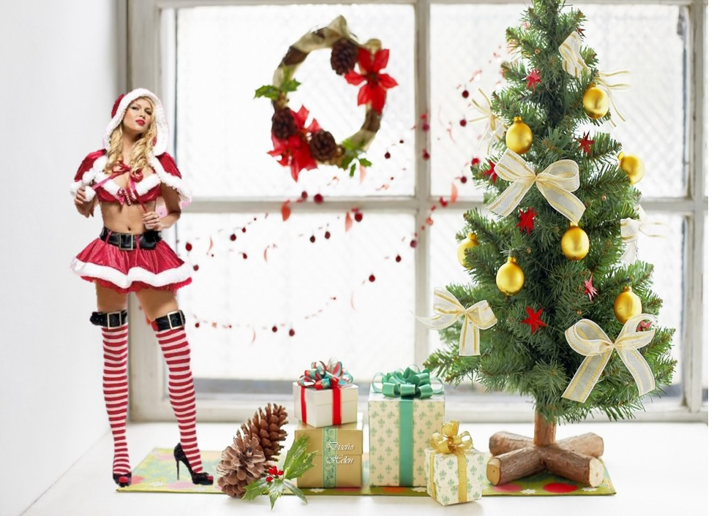
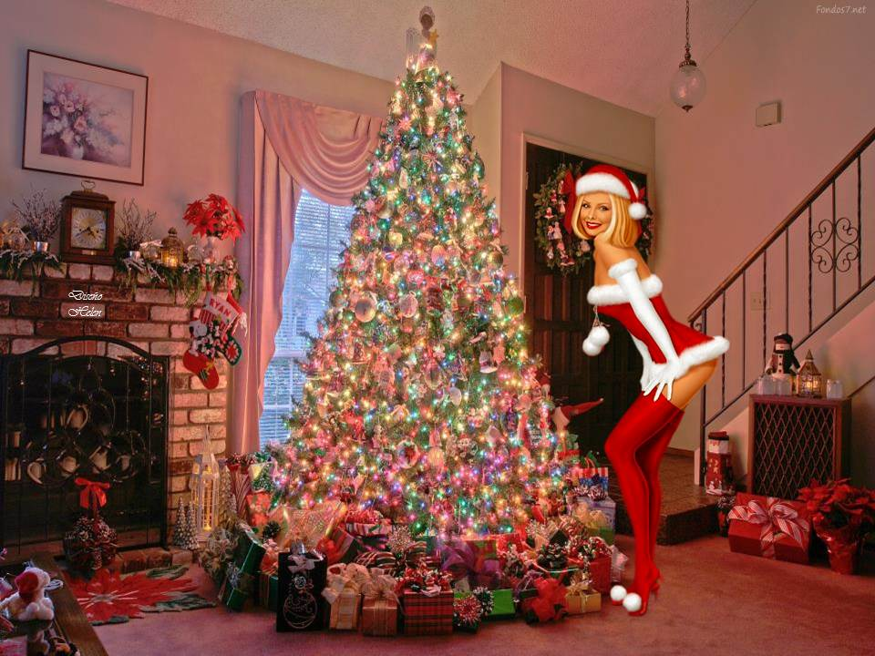

El regalo del Cariño
Ser generoso con besos, abrazos, palmadas en la espalda y apretones de manos.Estas pequeñas acciones demuestran el cariño por tu familia y amigos.

Slide 4



El regalo de la Sonrisa
Llena tu vida de imágenes con sonrisas, dibujos, caricaturas y tu regalo dirá :
"Me gusta reír contigo “

Slide 5

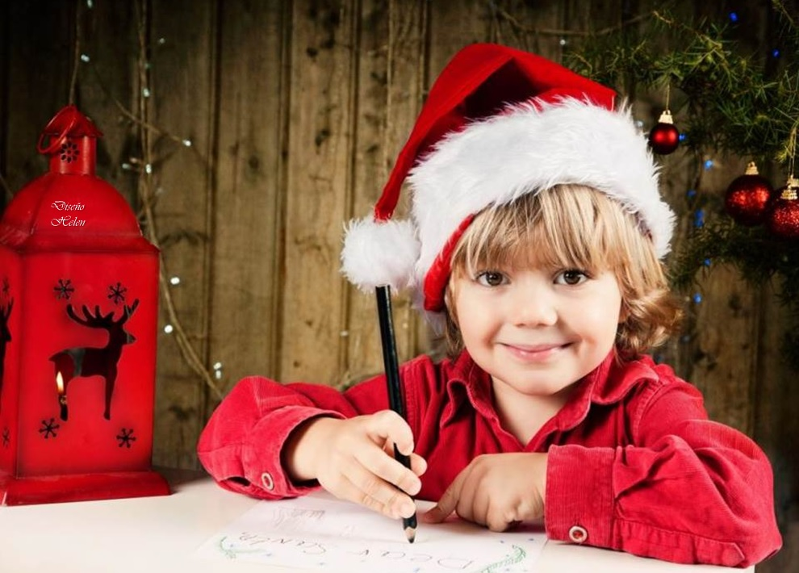

El regalo de las notas escritas
Esto puede ser un simple "gracias por ayudarme", un detalle como este puede ser recordado de por vida.

Slide 6
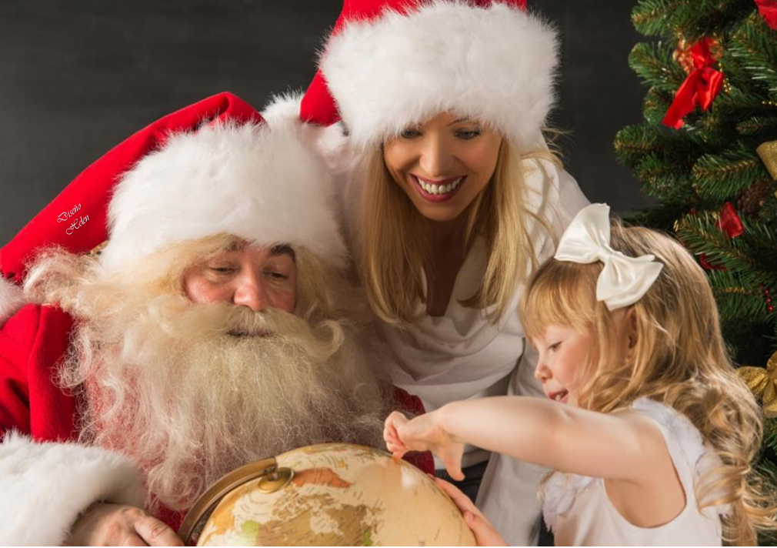


El regalo de un Cumplido
Un simple y sincero "te ves genial de rojo", "has hecho un gran trabajo" o "fue una estupenda comida“, puede hacer especial un día.

Slide 7



El regalo del
Favor
Todos los días procura hacer un favor a alguien, sin que importe el que no recibas recompensa

Slide 8
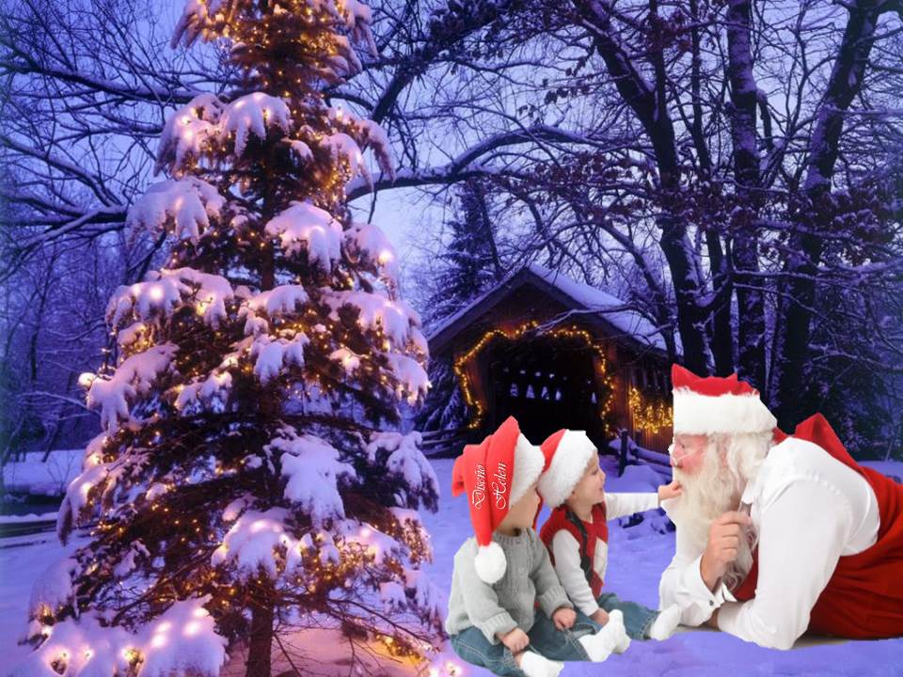


El regalo de la Soledad
Hay días que no hay nada mejor que estar solo. Sé sensible a aquellos días y da este regalo o solicítalo a los demás.

Slide 9

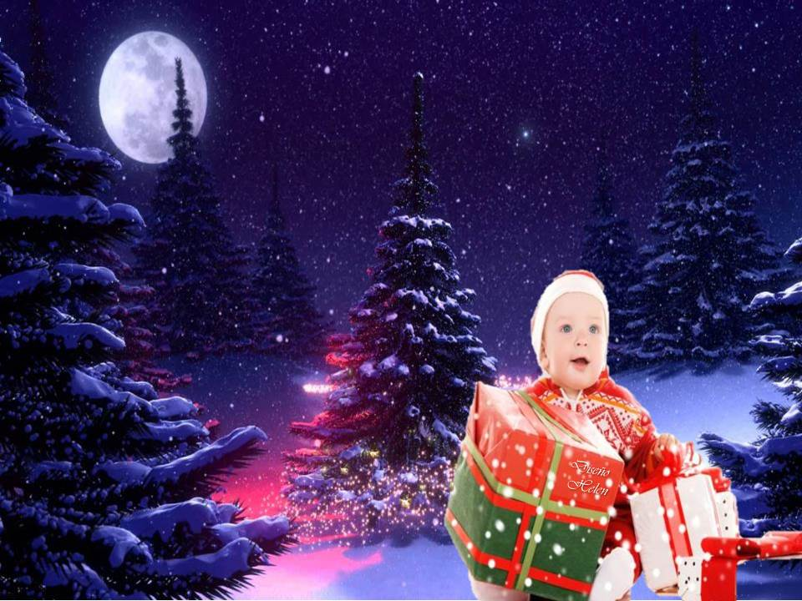
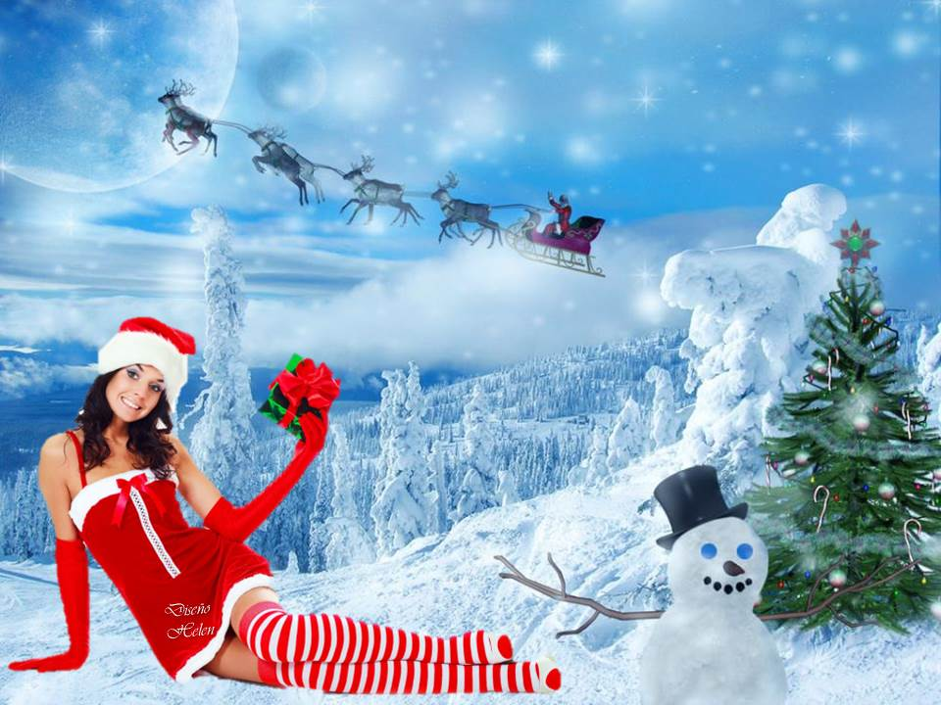
El regalo de la disposición a la Gratitud
La forma más fácil de hacer sentir bien a la gente, es decirle cosas que no son difíciles de decir como "Hola“, “Por favor” y "Muchas Gracias”.

Slide 10
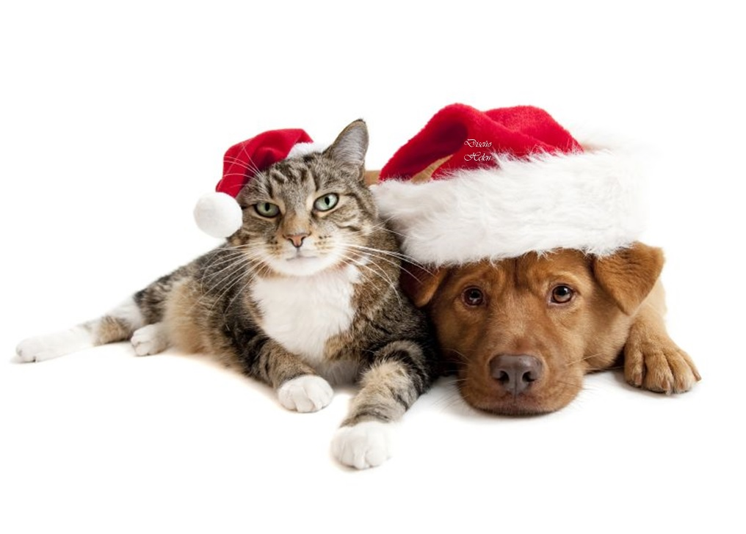
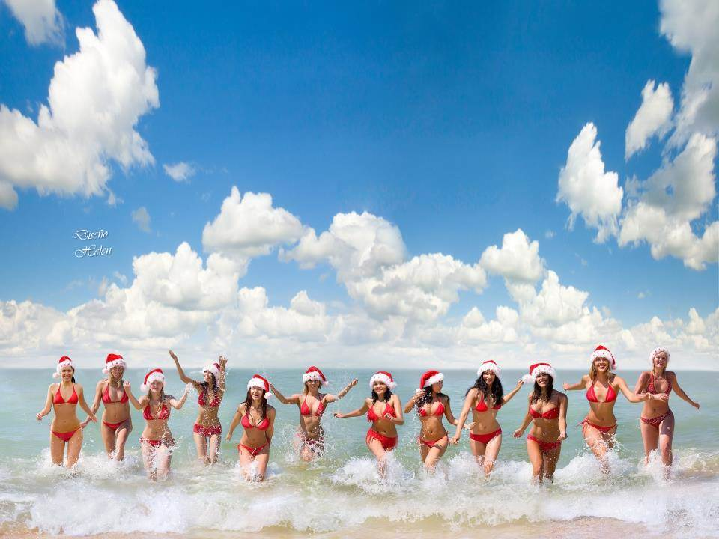
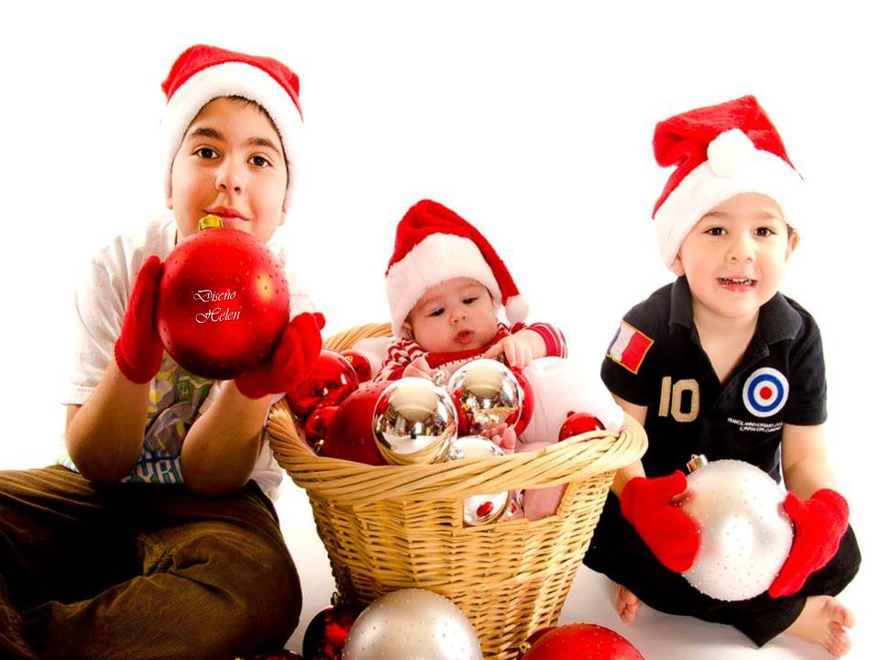
Los amigos son raras joyas, que pueden hacernos enojar y sonreír, que poco a poco aprenden a escucharnos, alentarnos y siempre nos abrirán su corazón.
Demuestra a tus amigos cuánto les estimas.

Slide 11


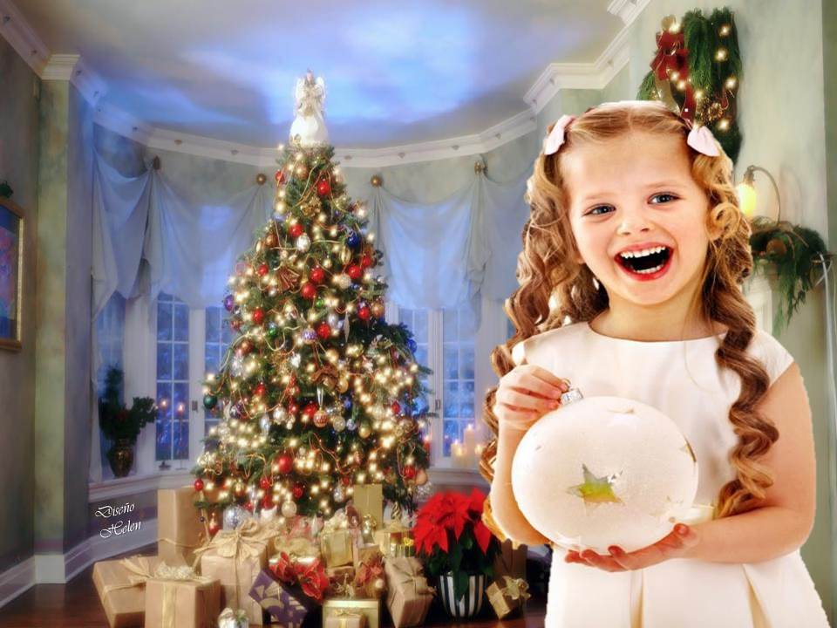
Aprecia más las pequeñas cosas.
Ríe muchas veces, durante mucho tiempo y muy alto. Ríe hasta que te falte el aire.
Y si tienes un amigo que te hace reír, … ¡pasa mucho, mucho, mucho tiempo con él!

Slide 12



Cuando las lágrimas
aparezcan
Aguanta, sufre y supéralo.
La única persona que se queda con nosotros toda nuestra vida, somos nosotros mismos.
VIVE mientras estés vivo.

Slide 13

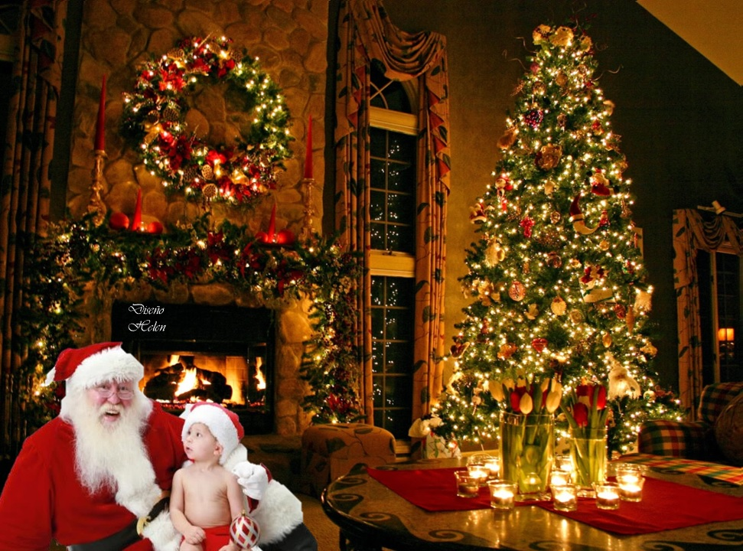
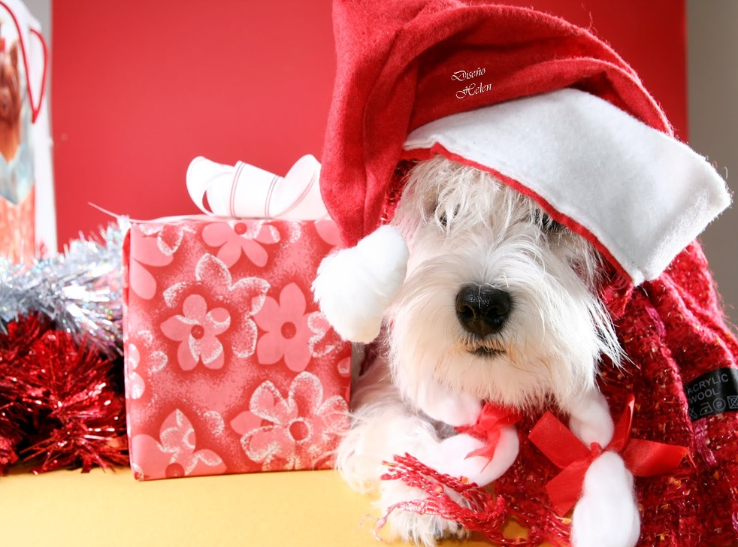
Rodéate de las cosas
que amas:
La familia, los animales,
las plantas,
tus hobbies, … o lo que sea.
Tu hogar es tu refugio.

Slide 14



CUIDA TU SALUD:
Si es buena, … manténla.
Si es inestable, … intenta mejorarla.
Si no consigues mejorarla, …
busca ayuda.

Slide 15
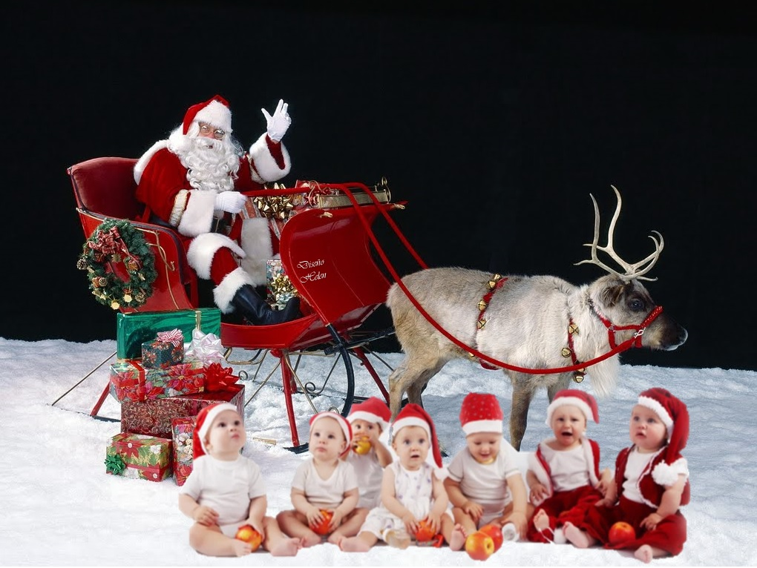
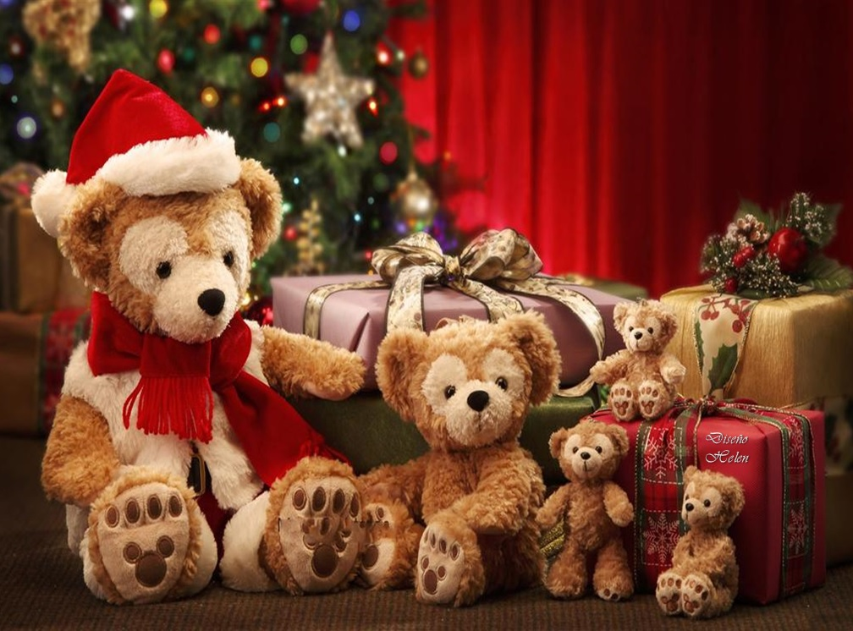

Viaja, toma el sol, pasea por el monte, visita un país diferente, en definitiva, … intenta, cuando puedas, salir de esa rutina diaria.

Slide 16

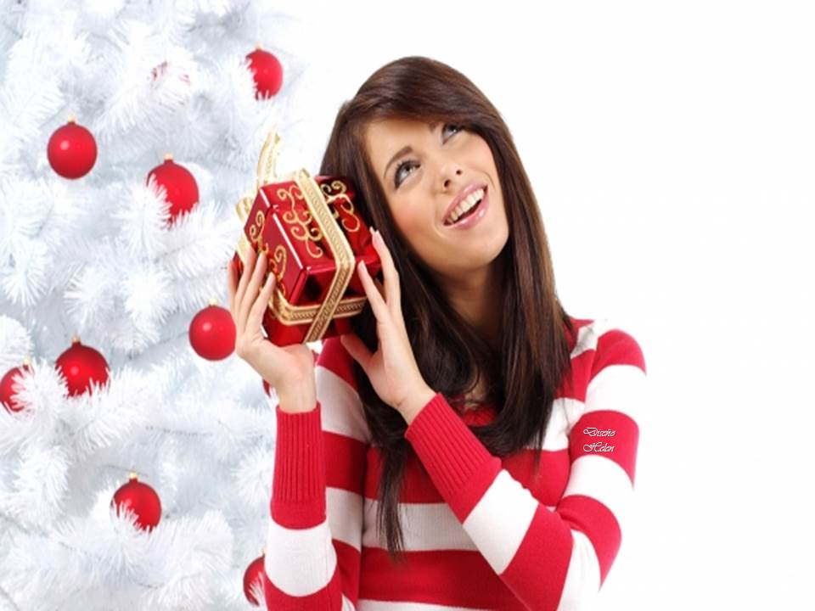

Dile a las personas que amas, que las quieres, en cada oportunidad que tengas.

Slide 17



Sueña con lo que quieras soñar;
Ve adonde quieras ir;

Slide 18
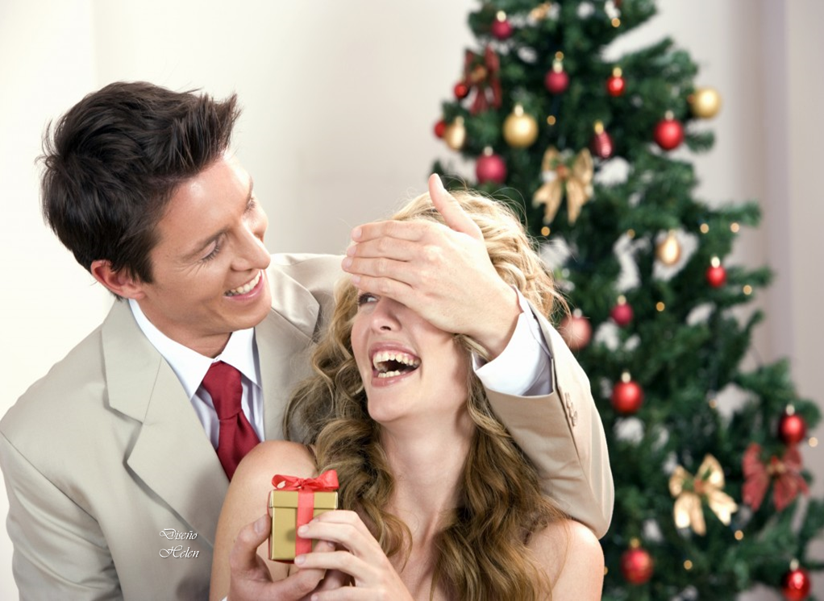

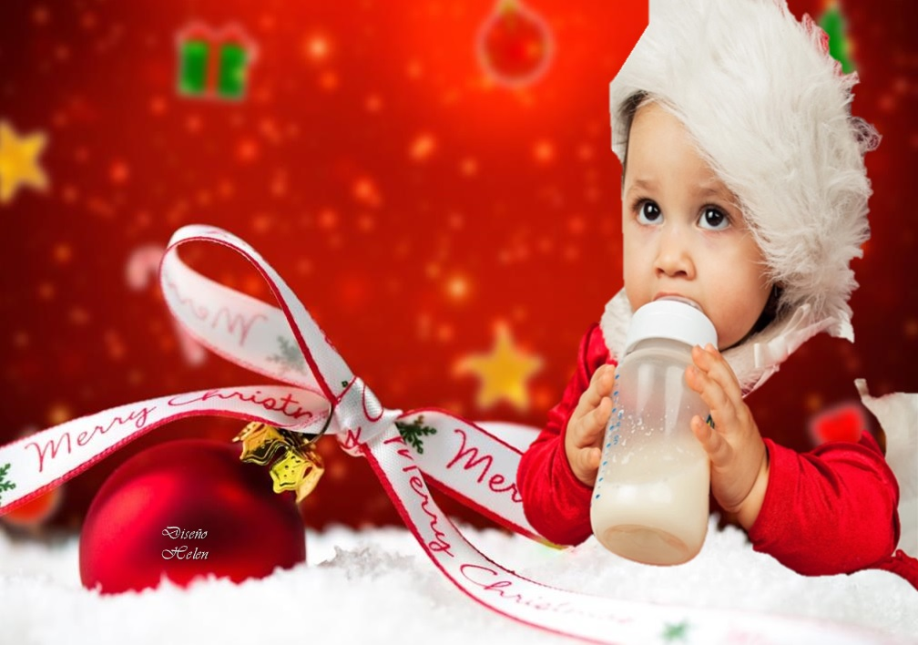
Sé siempre lo que quieras ser;
Ama intensamente;

Slide 19
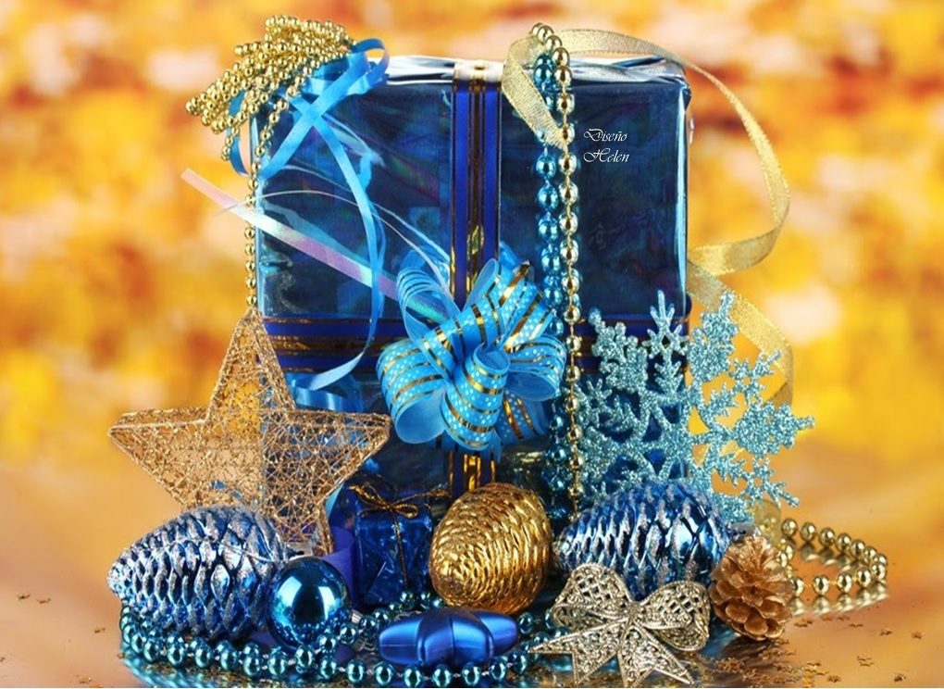
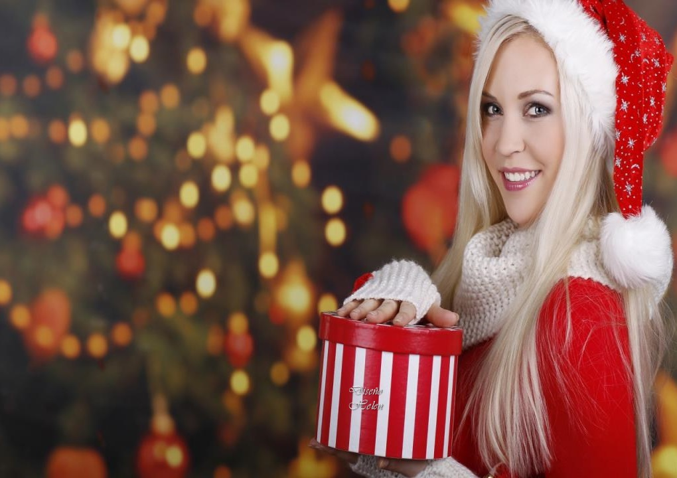

Y POR FAVOR … SONRÍE.
La aventura del mañana …
apenas acaba de empezar.

Slide 20












Slide 21



Accede a la sección que desees desde aquí:
Propia Creación
De la Red
Dedicatorias | Fechas Especiales | Graciosos
Historia y Arte | Lugares | Musicales
Naturaleza y Ciencias | Política | Reflexión
Religiosos | Románticos | Salud
Dedicatorias | Fechas Especiales | Graciosos
Historia y Arte | Lugares | Musicales
Naturaleza y Ciencias | Política | Reflexión
Religiosos | Románticos | Salud
Si deseas recibir pps periódicamente en tu correo electrónico subscríbete aquí:

